Slide 1

Los judíos sus grupos, escritos, creencias, símbolos y ceremonias
N
Página 55

Slide 2
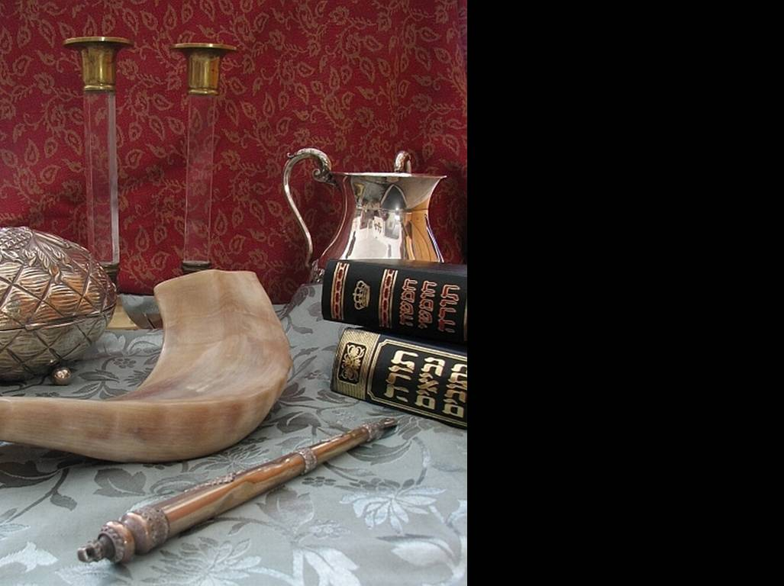
La dificultad de estudiar el judaísmo
© Gila Brand / Wikimedia Commons

Slide 3
Más un sistema legal de prácticas que un sistema teológico de creencias
© Gila Brand / Wikimedia Commons

Slide 4
Es más fácil clasificar a los judíos según sus prácticas o ritos que según sus creencias
© Gila Brand / Wikimedia Commons

Slide 5
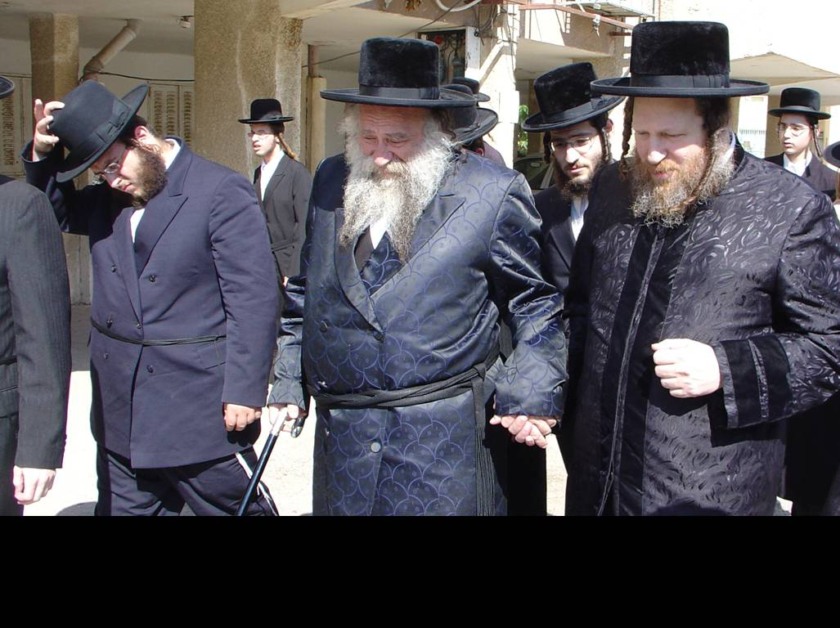
Judíos ortodoxos

Slide 6
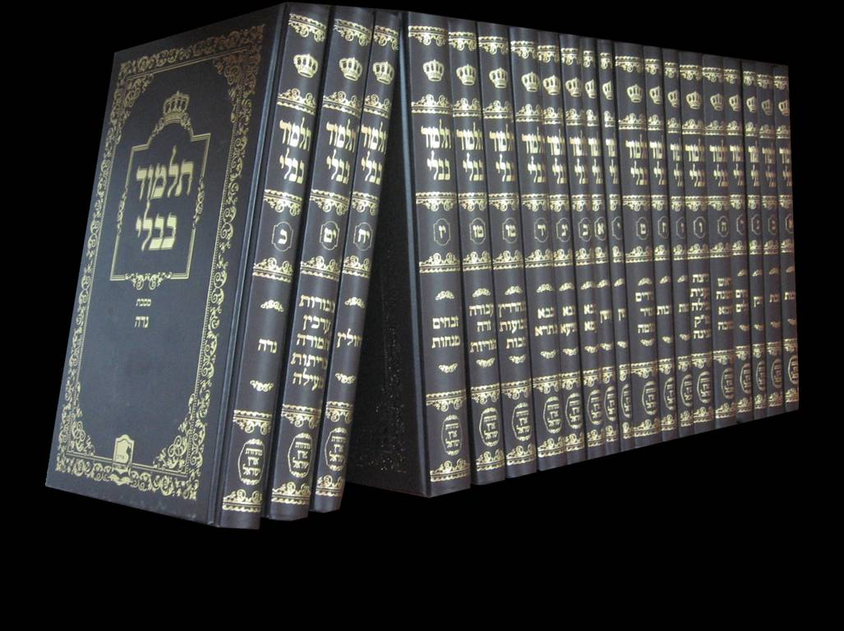
El Talmud
© Reuvenk / Wikimedia Commons

Slide 7
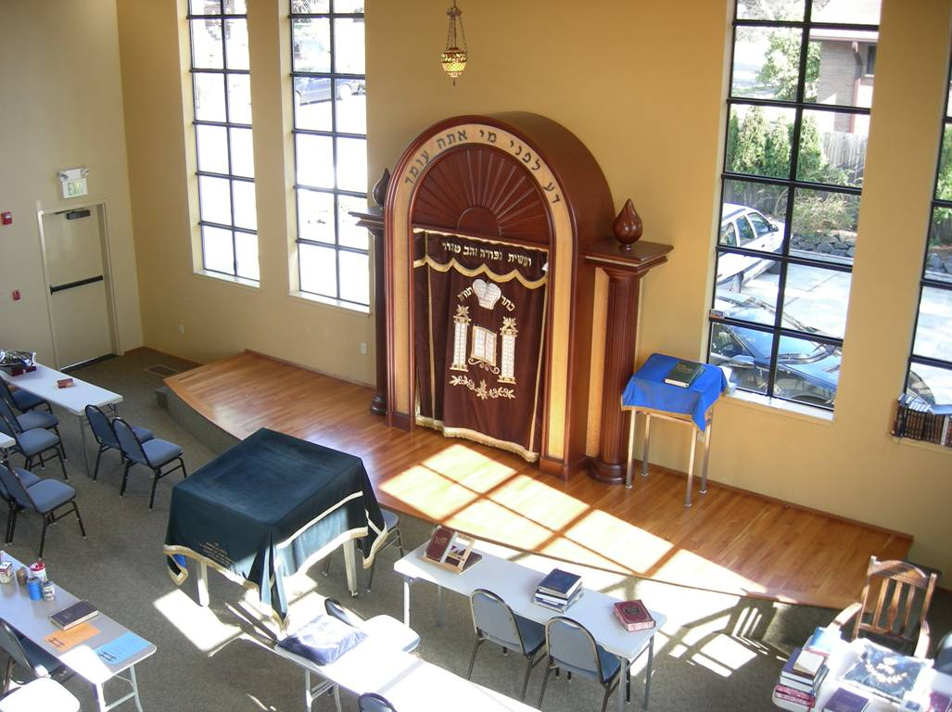
La sinagoga
© Joe Mabel / Wikimedia Commons

Slide 8
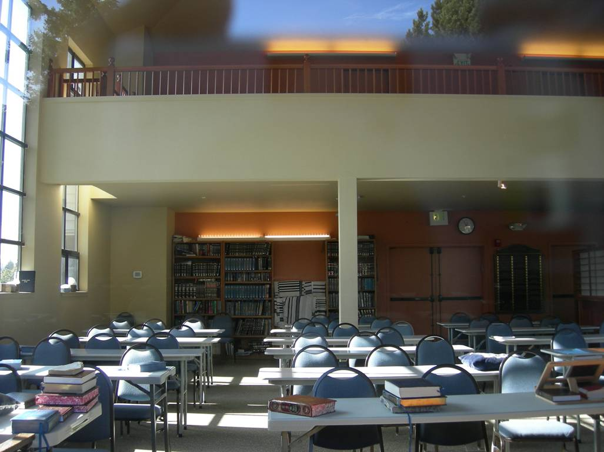
La sinagoga
© Joe Mabel / Wikimedia Commons

Slide 9
La sinagoga
Hombres
© Joe Mabel / Wikimedia Commons

Slide 10
La sinagoga
Mujeres
Hombres
© Joe Mabel / Wikimedia Commons

Slide 11
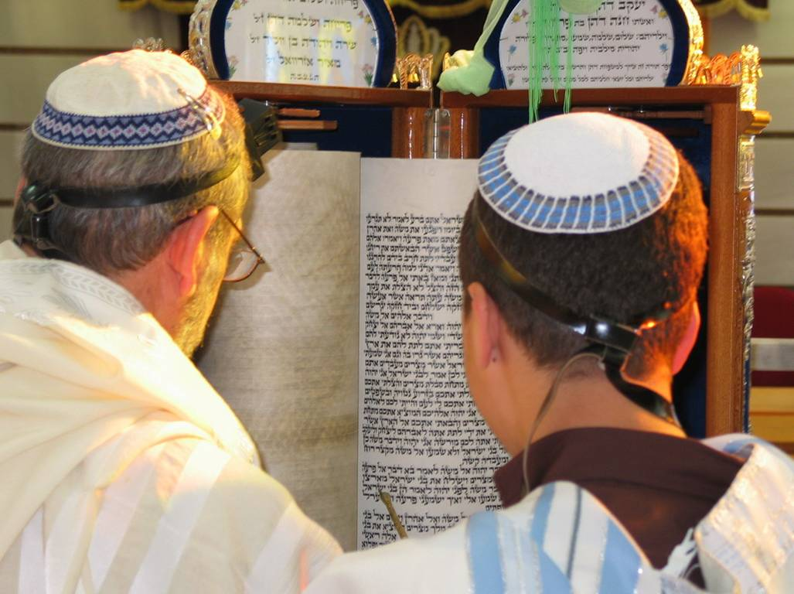
La sinagoga
© Sagie Maoz / Wikimedia Commons

Slide 12
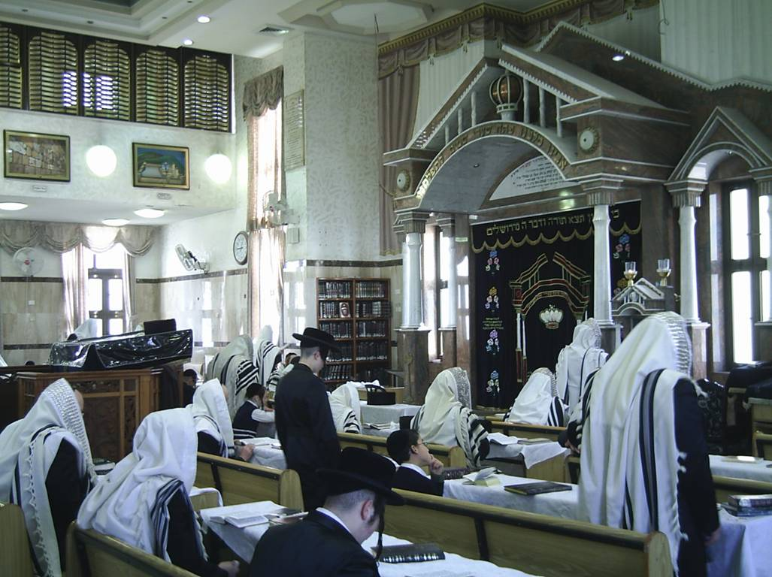
La sinagoga
© Daniel575 / Wikimedia Commons

Slide 13
La sinagoga
© Daniel575 / Wikimedia Commons

Slide 14
La sinagoga
© Daniel575 / Wikimedia Commons

Slide 15
La sinagoga
© Daniel575 / Wikimedia Commons

Slide 16
La sinagoga
© Daniel575 / Wikimedia Commons

Slide 17
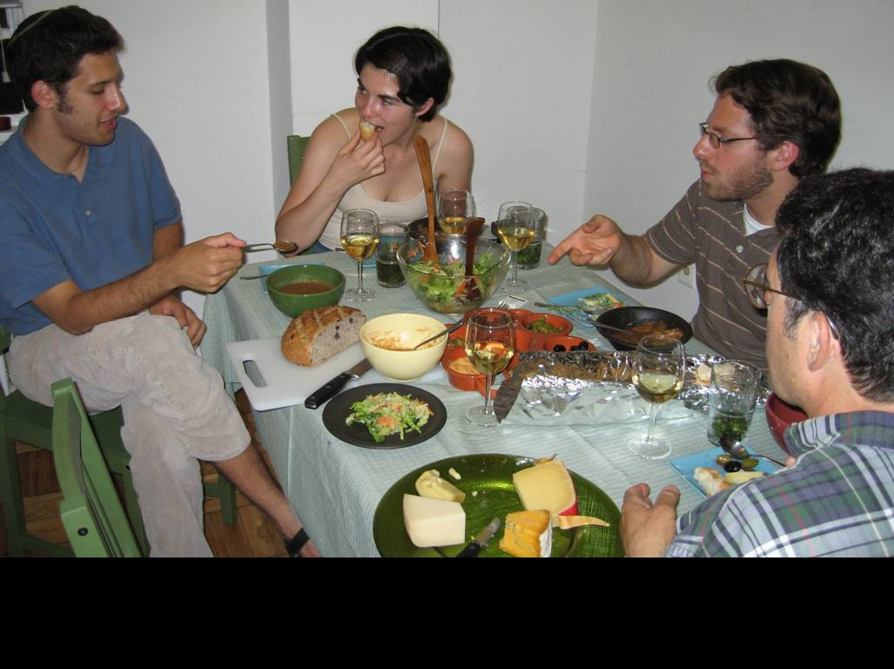
Judíos progresivos
© Sam Felder / Wikimedia Commons

Slide 18
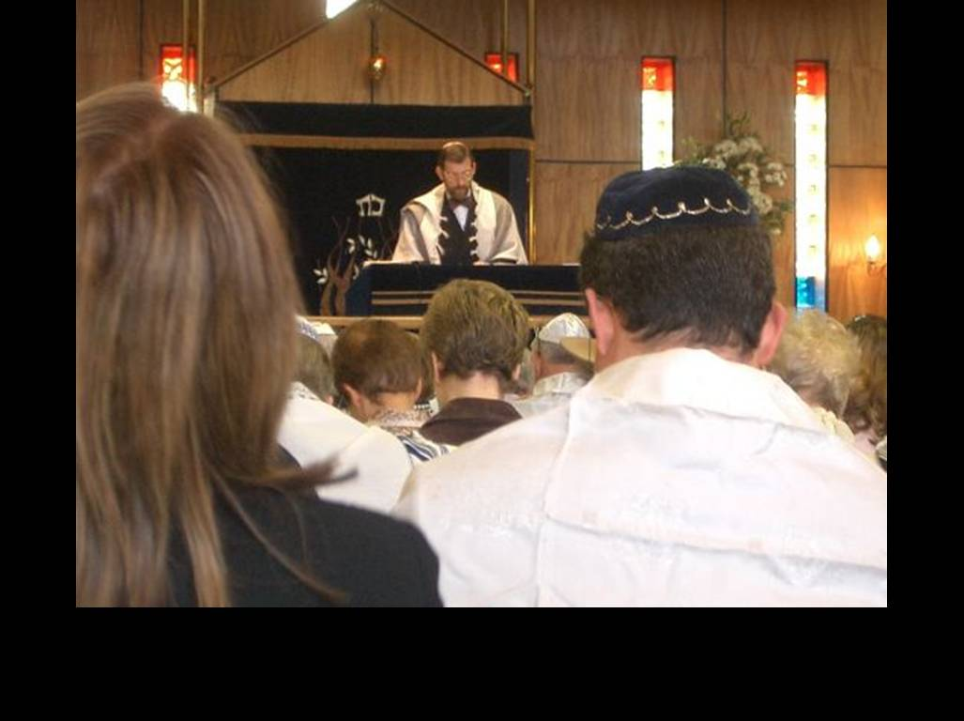
La sinagoga

Slide 19
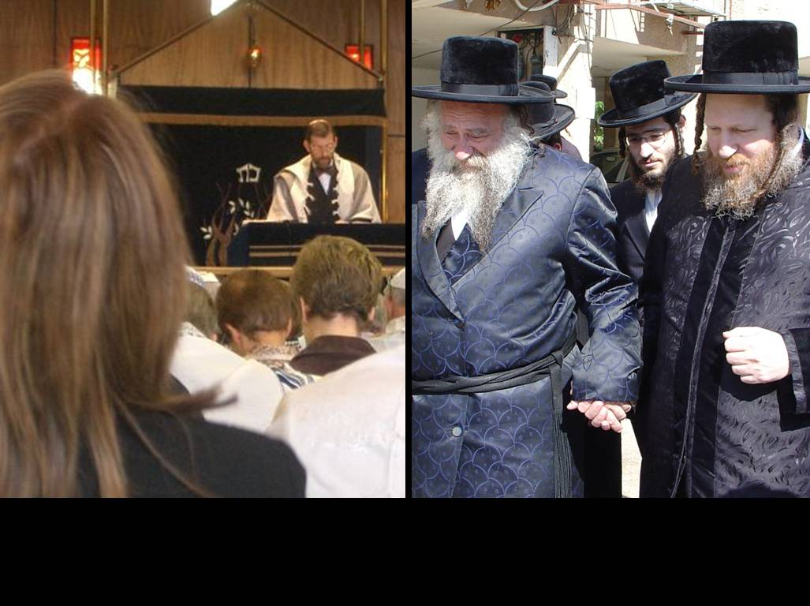
Judíos conservadores

Slide 20
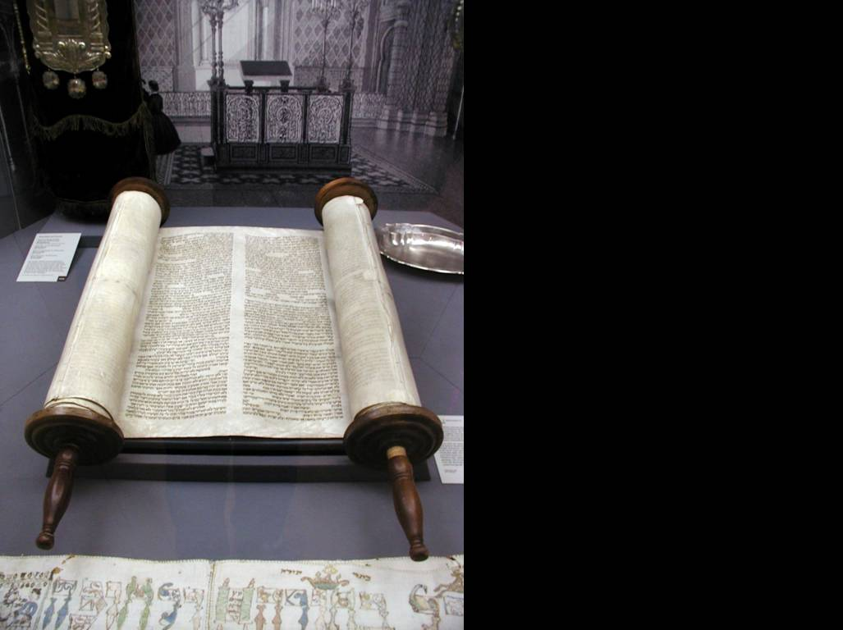
El Desarrollo de sus escritos importantes
© Horsch, Willy / Wikimedia Commons

Slide 21
la Torá
[la tora] la Ley de Moisés
[los primeros cinco libros]
N
© Horsch, Willy / Wikimedia Commons

Slide 22
Los fariseos intentaron construir una “cerca” de leyes orales menores alrededor de la torá
© Horsch, Willy / Wikimedia Commons

Slide 23
Los fariseos intentaron construir una “cerca” de leyes orales menores alrededor de la torá
© Horsch, Willy / Wikimedia Commons

Slide 24
Los fariseos intentaron construir una “cerca” de leyes orales menores alrededor de la torá
© Horsch, Willy / Wikimedia Commons

Slide 25
Los fariseos intentaron construir una “cerca” de leyes orales menores alrededor de la torá
© Horsch, Willy / Wikimedia Commons

Slide 26
Estas leyes orales se compilaron en forma escrita en la Mishna
© Horsch, Willy / Wikimedia Commons

Slide 27
A través de los siglos, Se formuló la guemará
[comentario sobre la mishna]
© Horsch, Willy / Wikimedia Commons

Slide 28
El Talmud
© Reuvenk / Wikimedia Commons

Slide 29
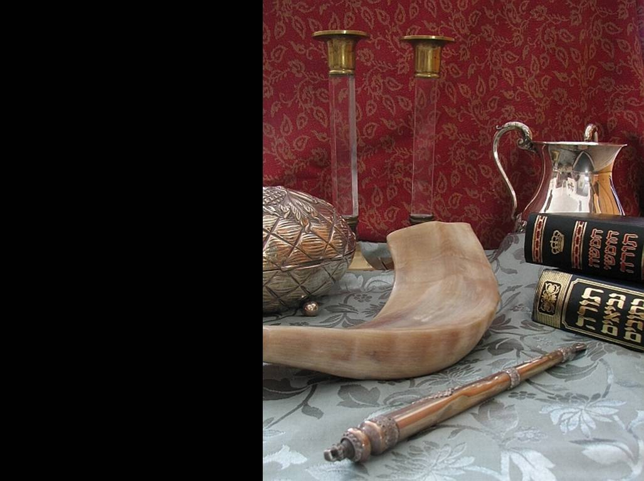
Sus creencias generales
© Gila Brand / Wikimedia Commons

Slide 30
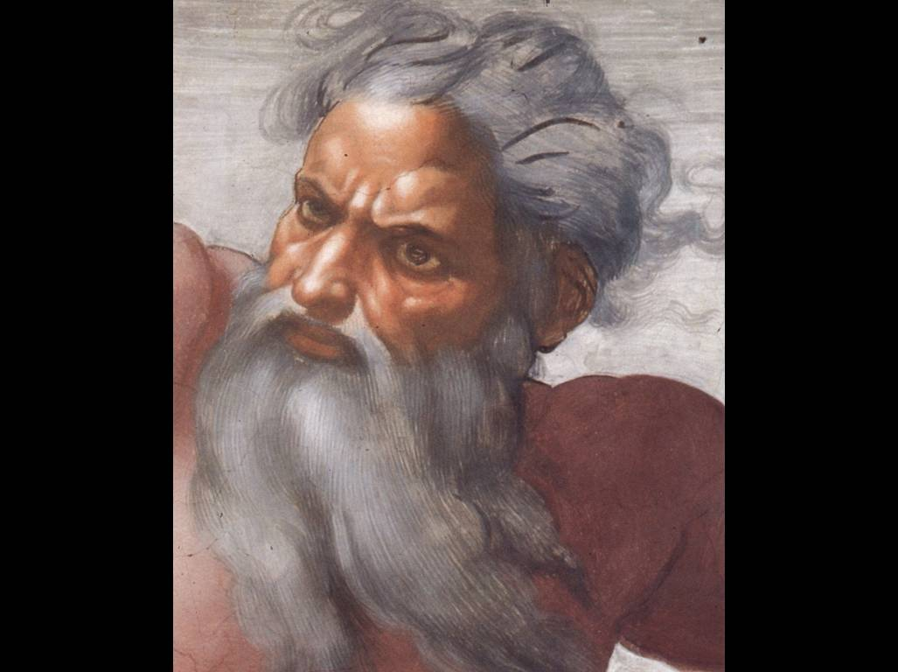
Un solo Dios

Slide 31
Deuteronomio 6:4

Slide 32
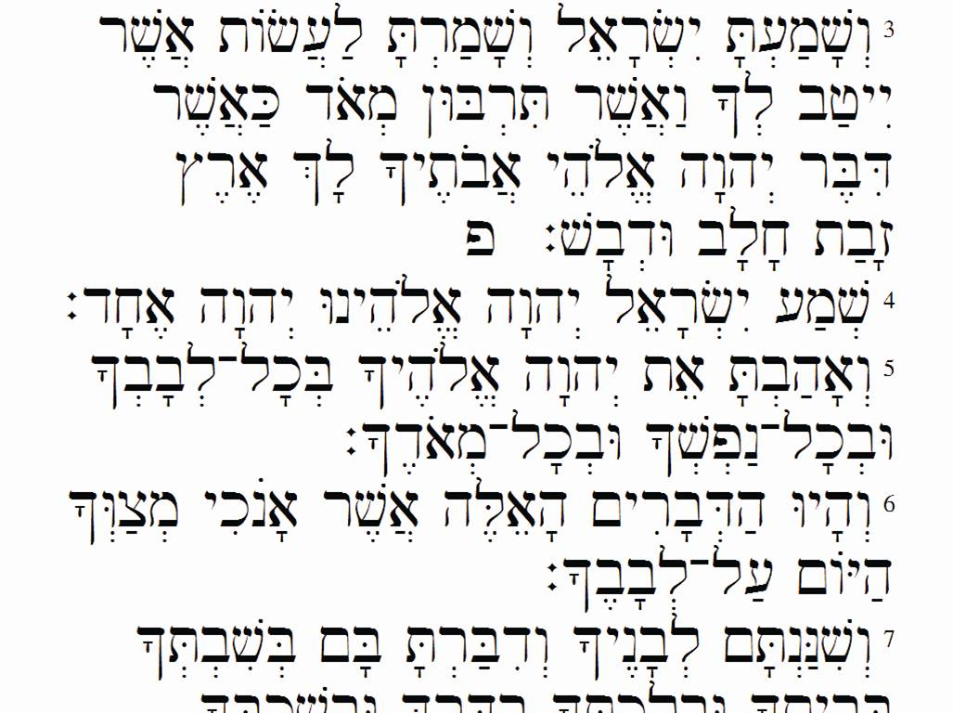
Biblia Hebraica Stuttgartensia, © 1990 Deutsche Bibelgesellschaft Stuttgart

Slide 33
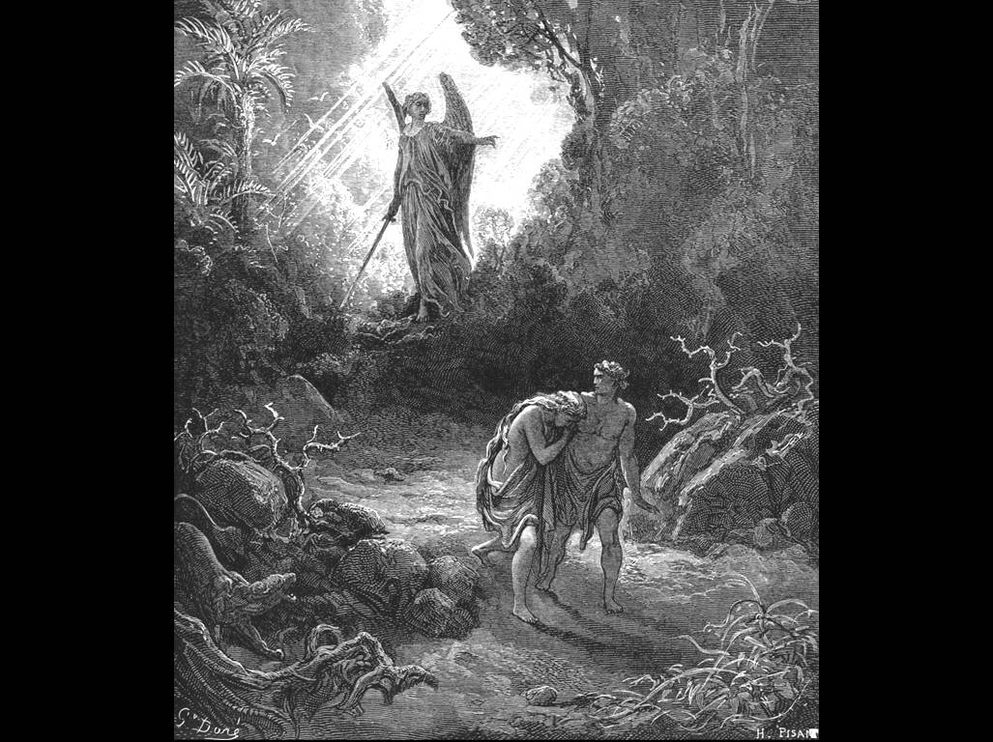
Pecado original

Slide 34
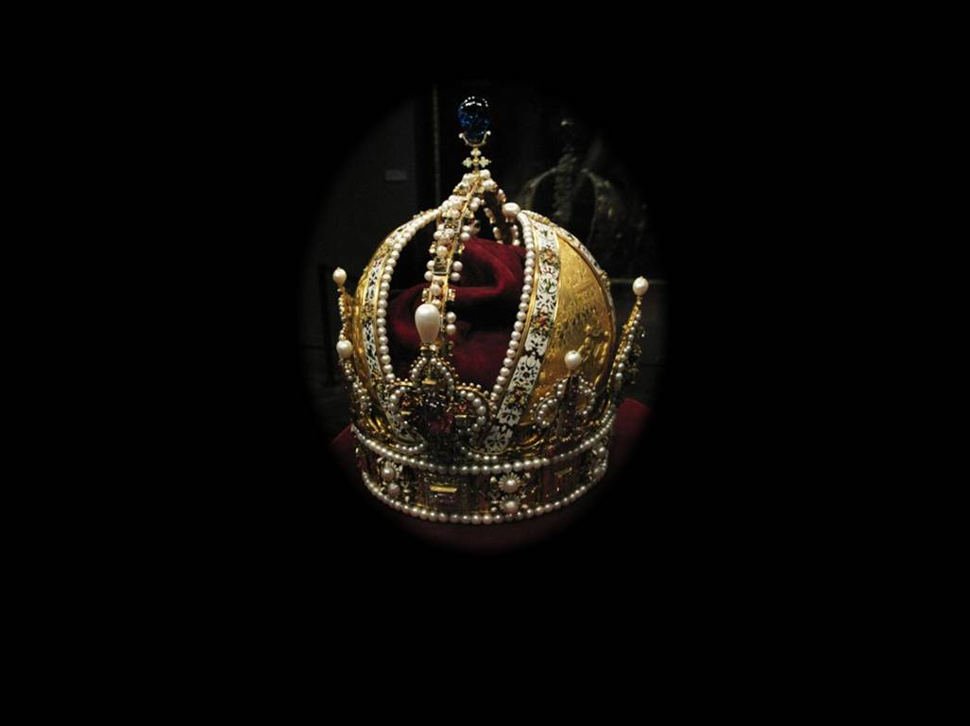
El mesías
© Andrew Bossi / Wikimedia Commons

Slide 35
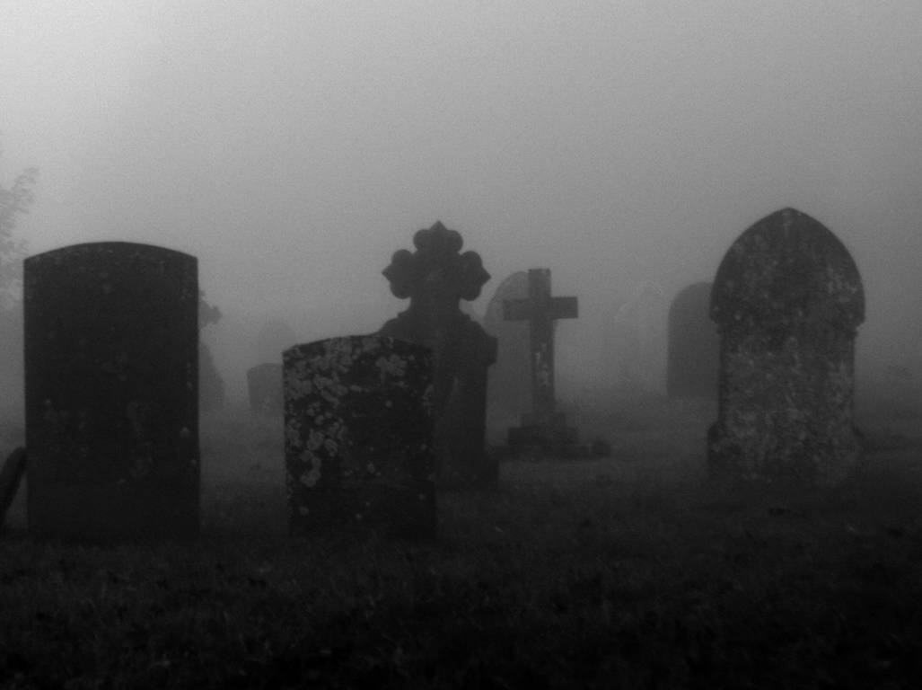
vida después de la muerte
© R Neil Marshman / Wikimedia Commons

Slide 36
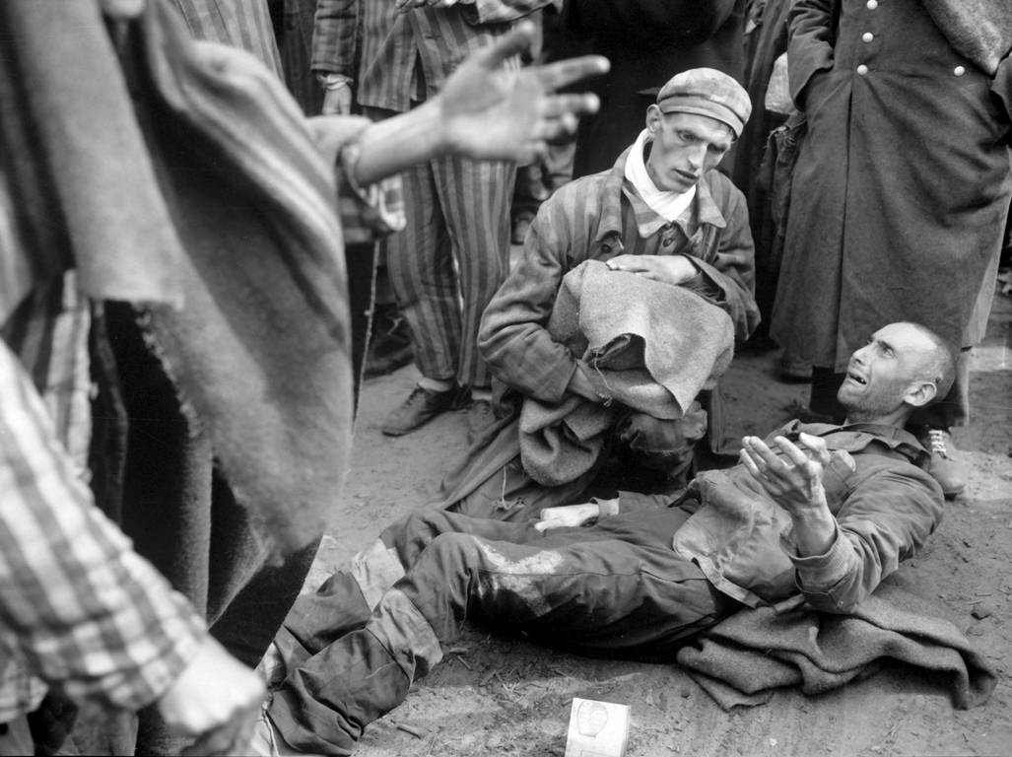
El Holocausto

Slide 37
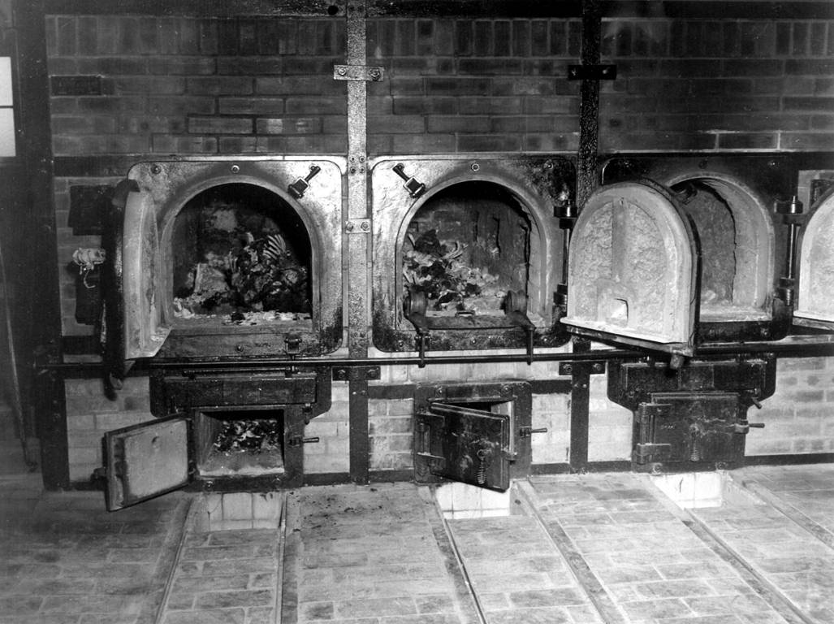
El Holocausto

Slide 38
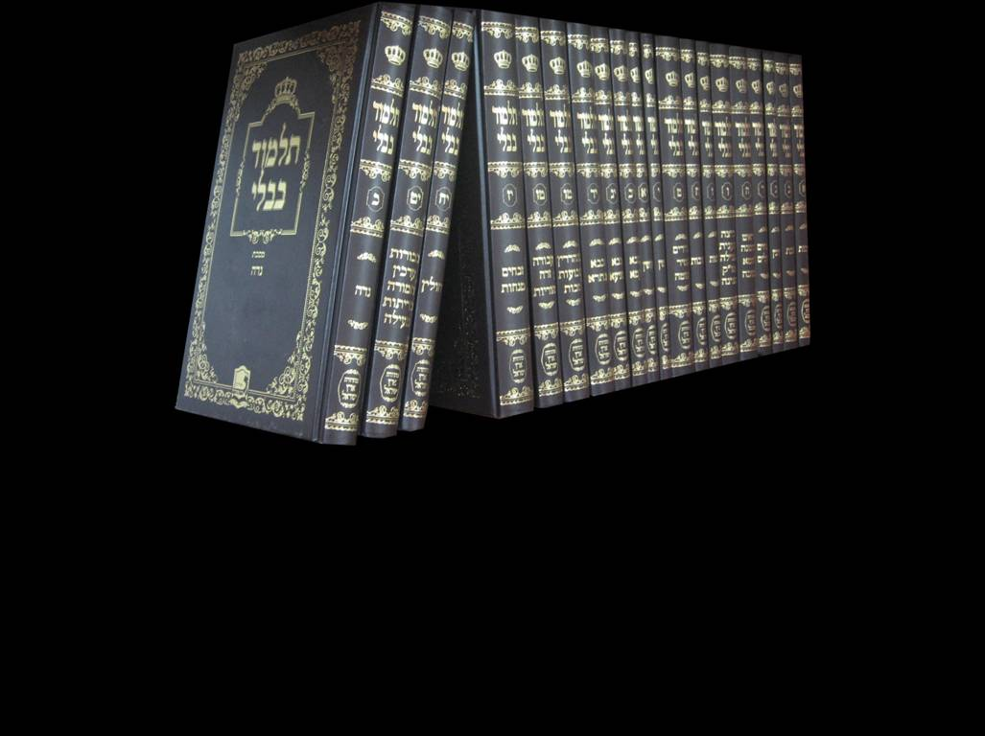
Sugerencia: ver el judaísmo no tanto como un sistema teológico
© Reuvenk / Wikimedia Commons

Slide 39
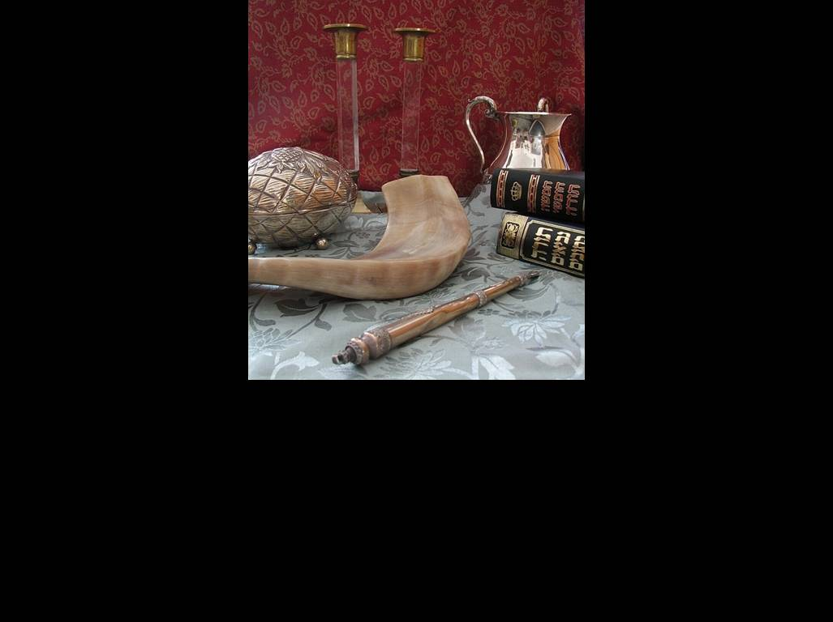
Sino como un sistema legal, con prácticas, costumbres y obligaciones
© Gila Brand / Wikimedia Commons

Slide 40
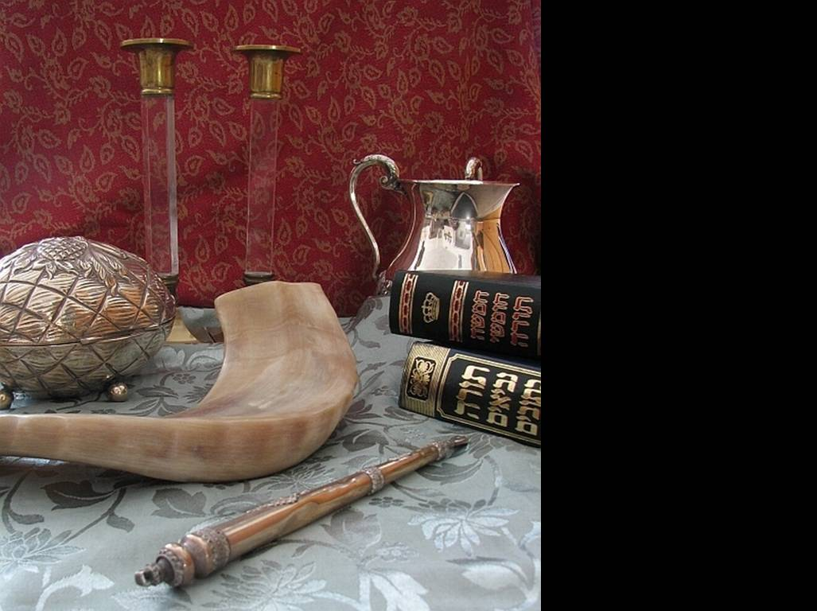
La práctica del judaísmo
© Gila Brand / Wikimedia Commons

Slide 41
Símbolos impor- tantes
© Gila Brand / Wikimedia Commons

Slide 42
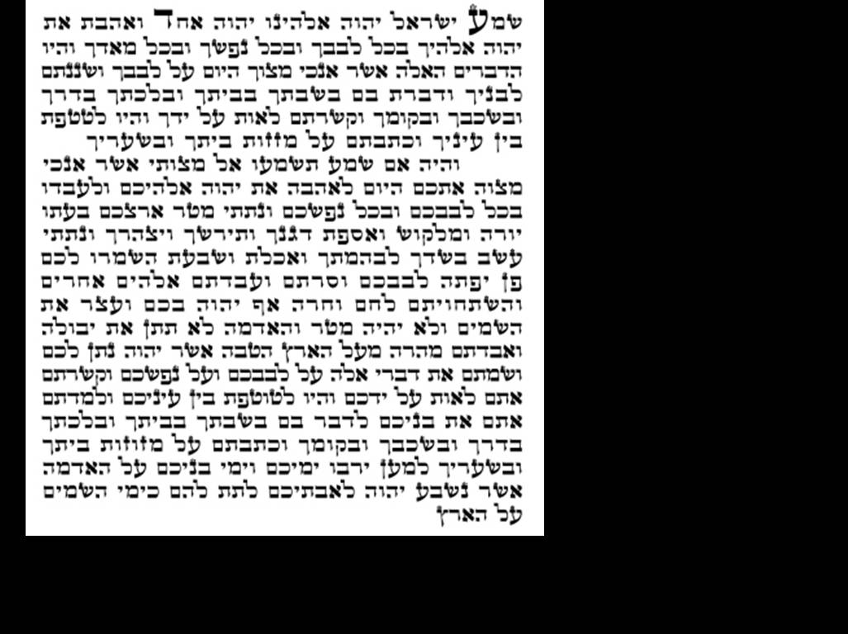
mezuza

Slide 43
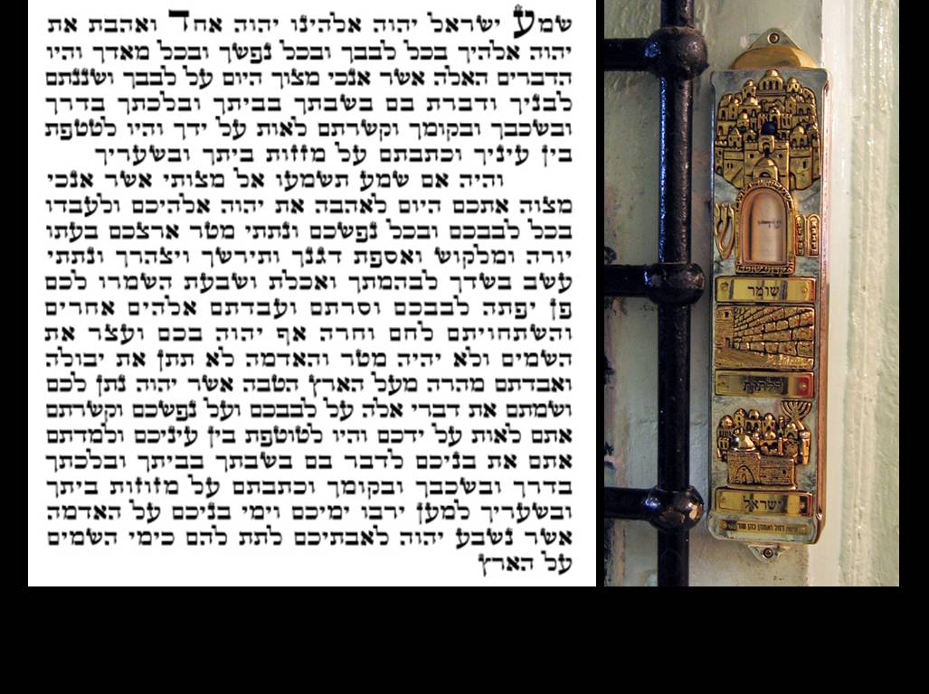
mezuza
© Tamara / Wikimedia Commons

Slide 44
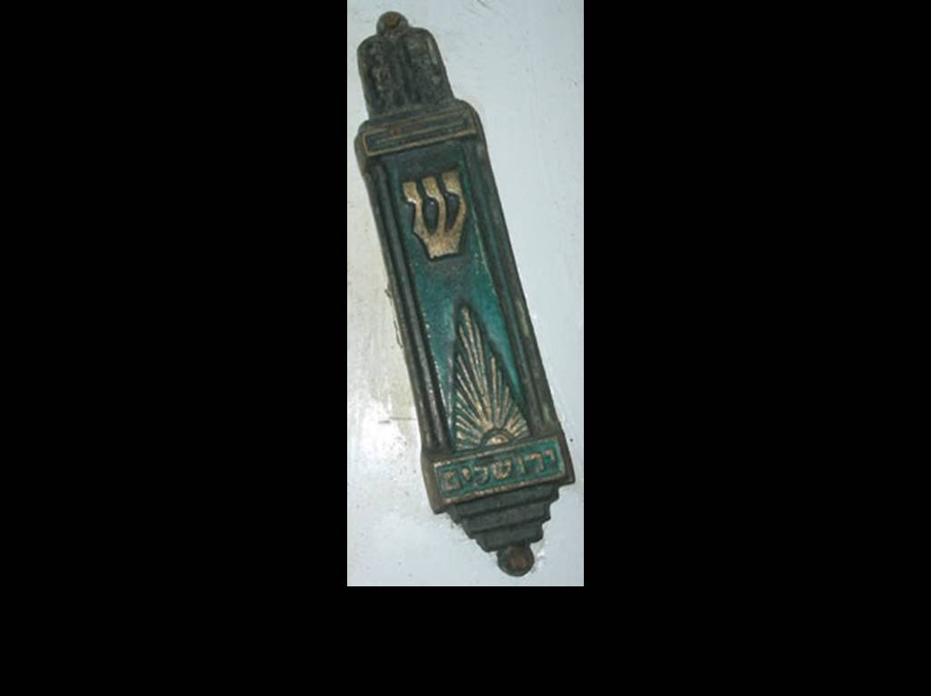
mezuza

Slide 45
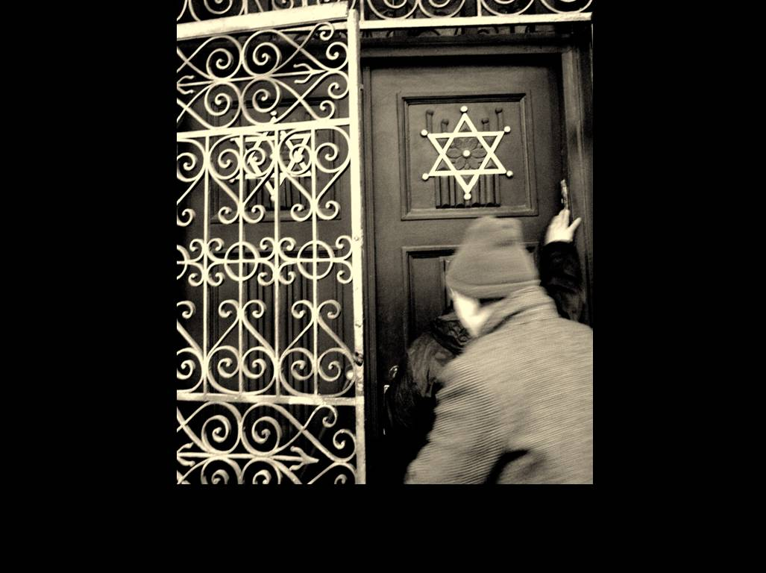
mezuza
© Avi Paz / Wikimedia Commons

Slide 46

tefilín

Slide 47
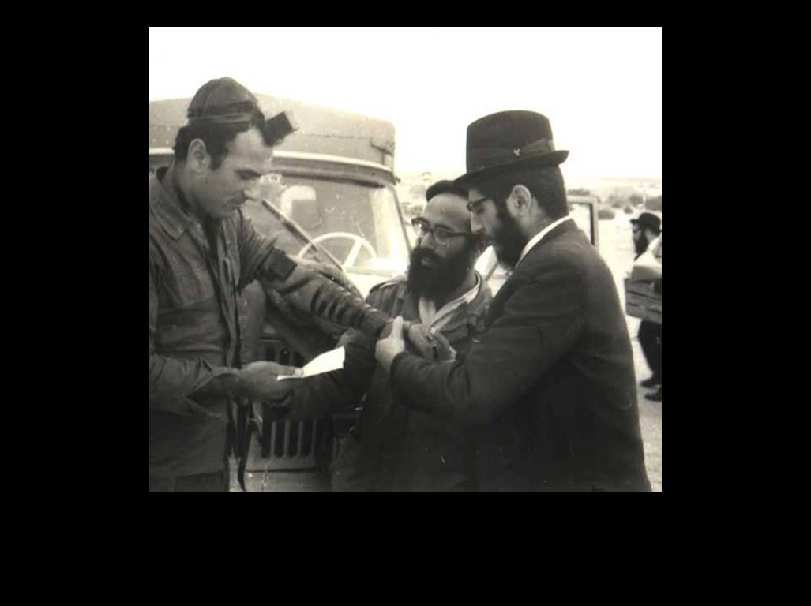
tefilín
© Shmuel Ribkin / Wikimedia Commons

Slide 48
tefilín
© Shmuel Ribkin / Wikimedia Commons

Slide 49
tefilín
© Shmuel Ribkin / Wikimedia Commons

Slide 50
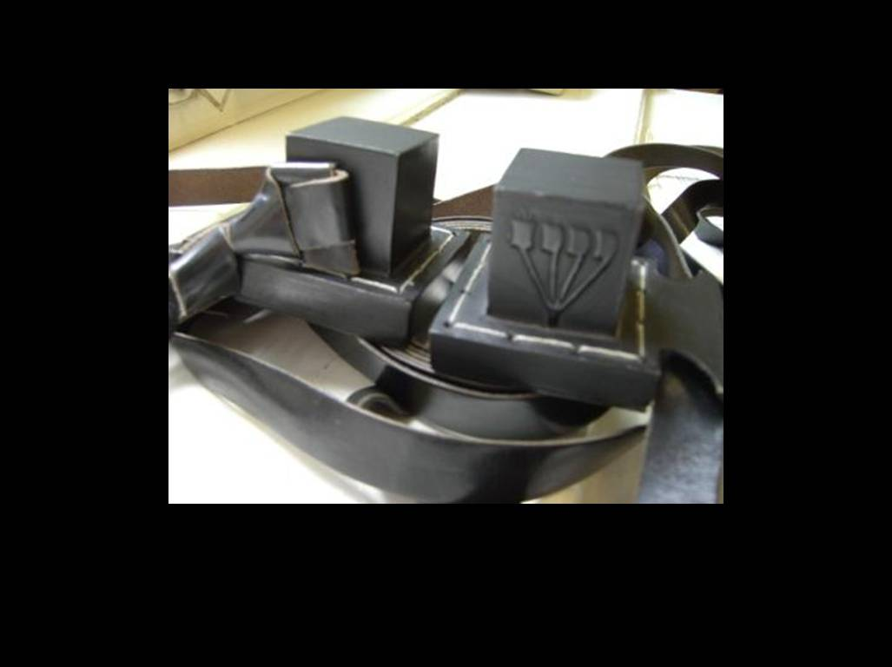
Tefilín

Slide 51
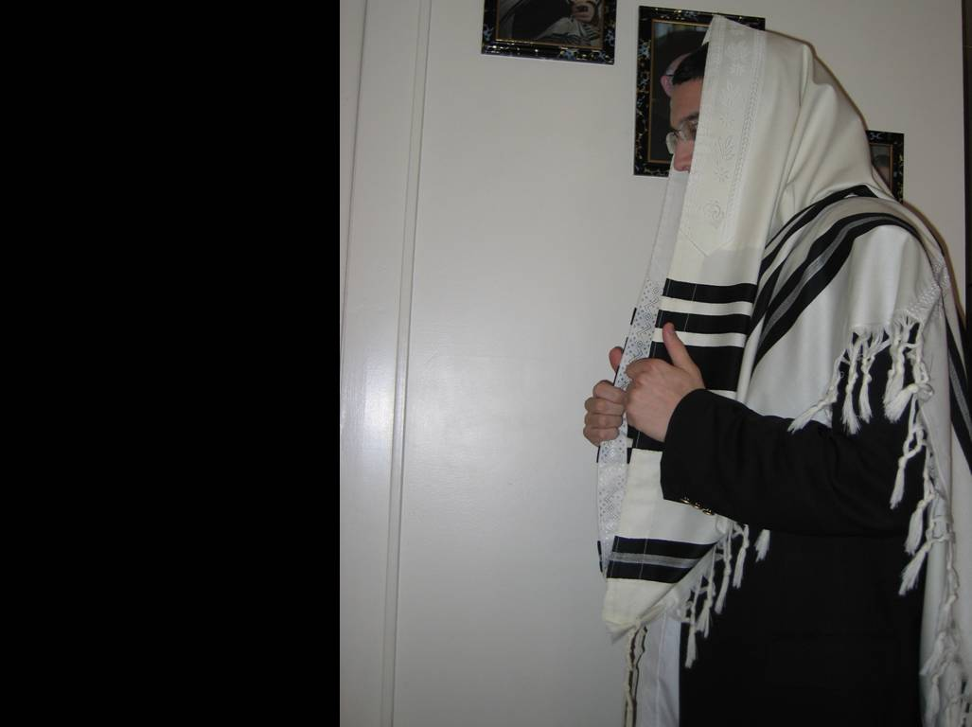
Talit

Slide 52
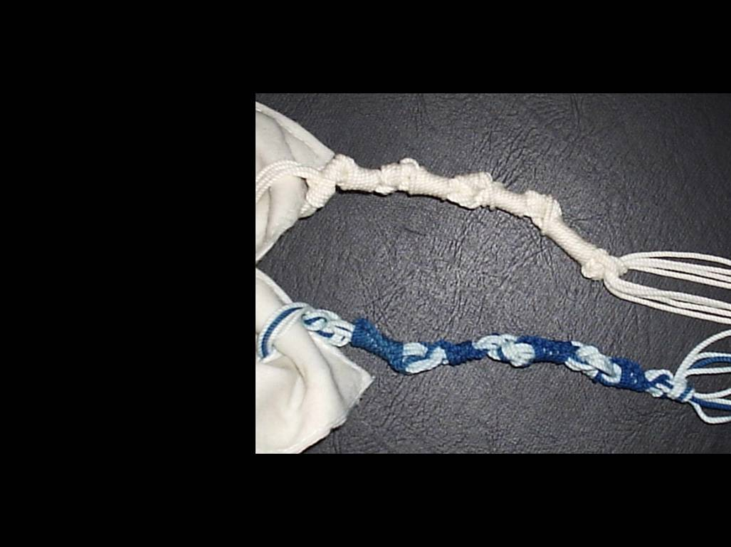
Talit
© TShilo12 / Wikimedia Commons

Slide 53

Talit
© Daniel575 / Wikimedia Commons

Slide 54
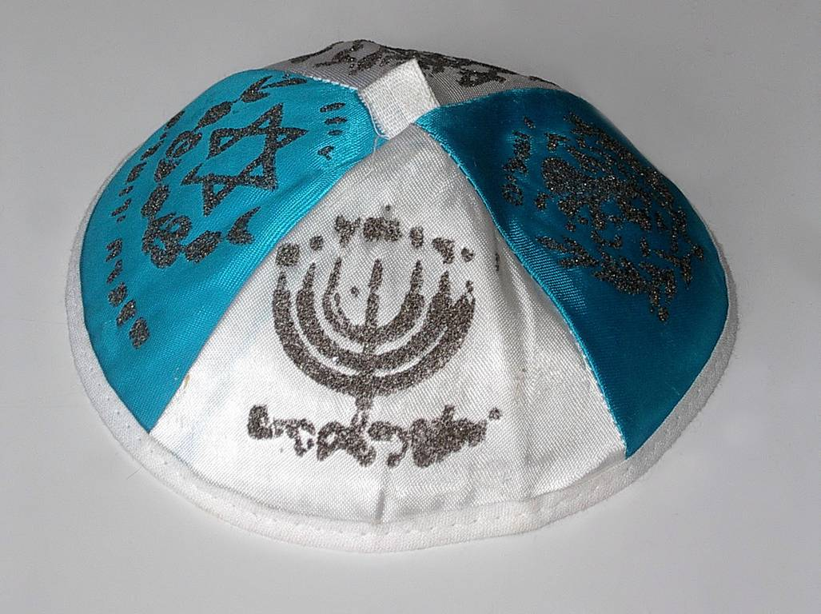
kippa
© H. Pellikka / Wikimedia Commons

Slide 55
kippa
© Sagie Maoz / Wikimedia Commons

Slide 56
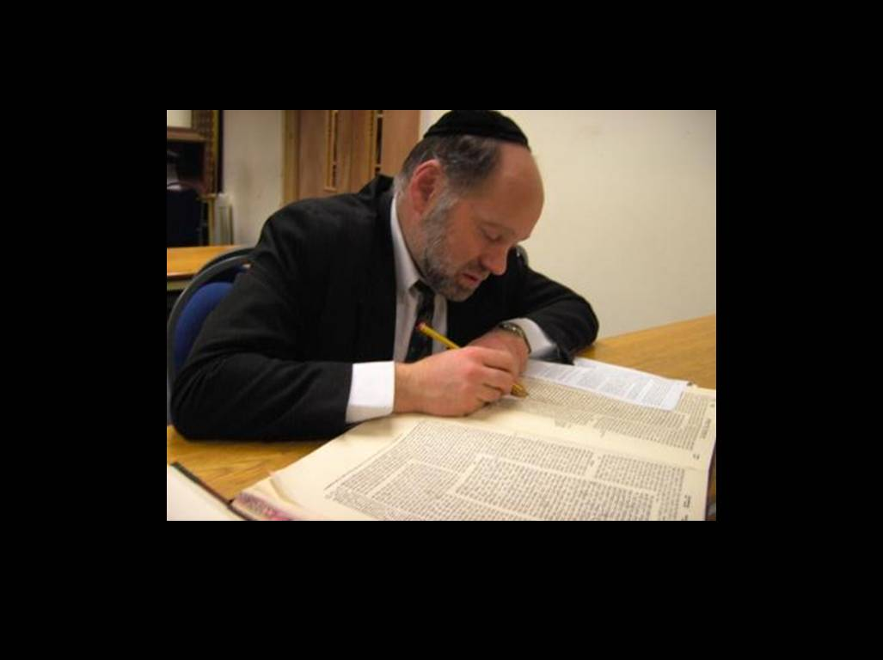
kippa
© Chesdovi / Wikimedia Commons

Slide 57
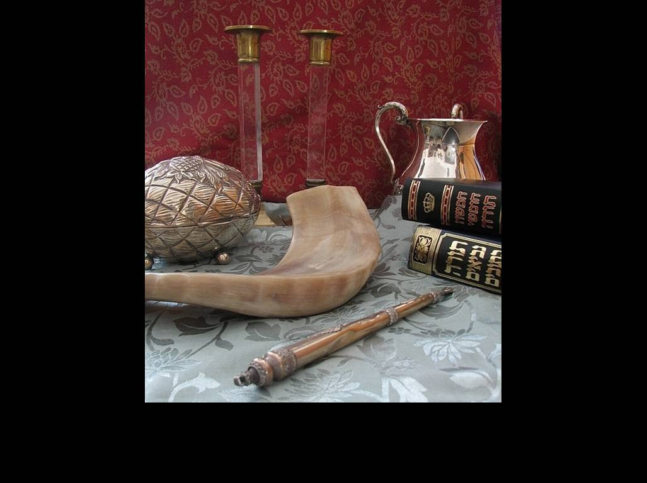
Ceremonias importantes
© Gila Brand / Wikimedia Commons

Slide 58
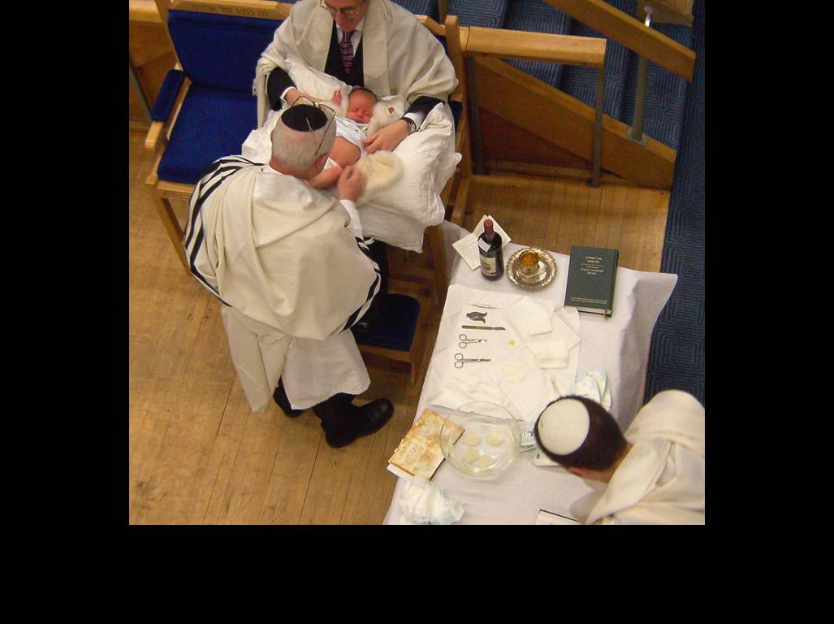
circuncisión
© Chesdovi / Wikimedia Commons

Slide 59
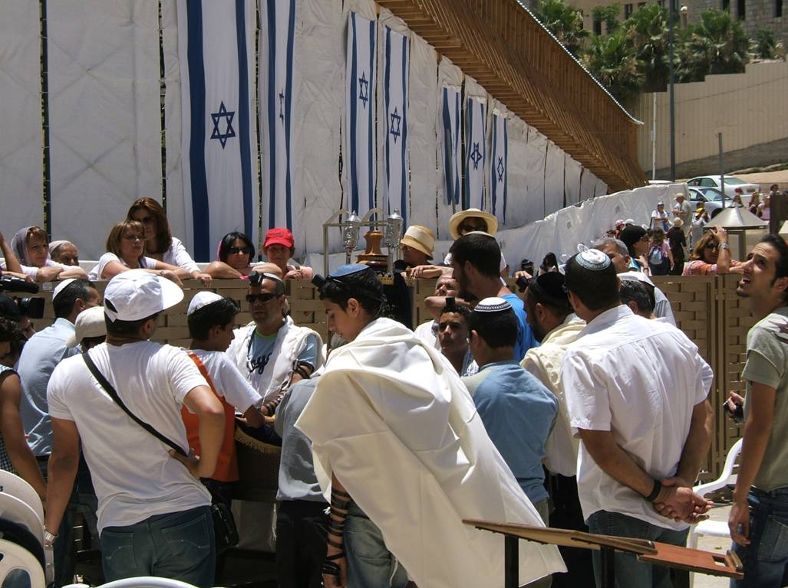
Bar mitsvá
© Bantosh / Wikimedia Commons

Slide 60
Bar mitsvá
© Sagie Maoz / Wikimedia Commons

Slide 61
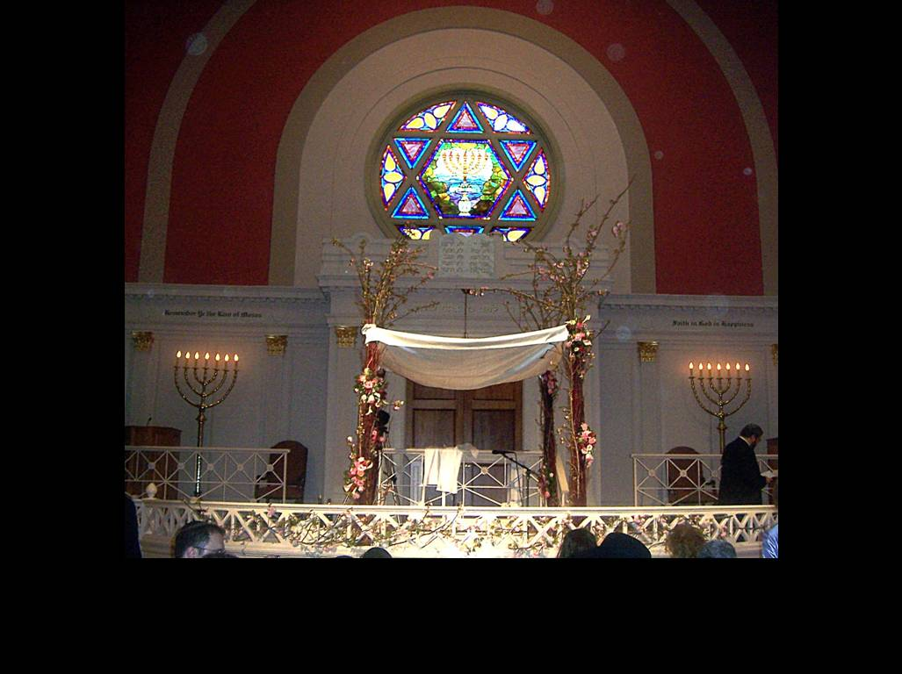
Las bodas

Slide 62
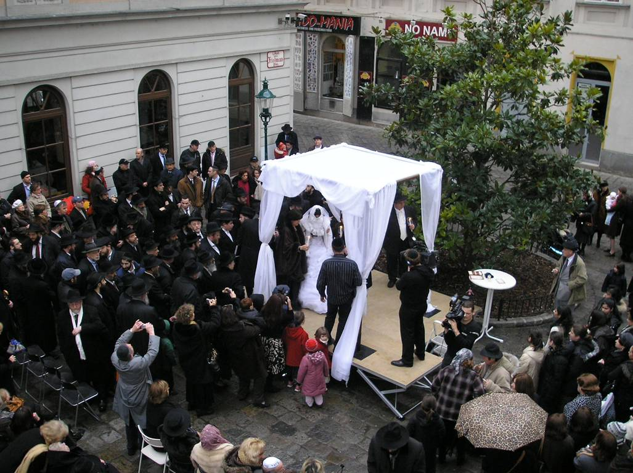
Las bodas
© Gryffindor / Wikimedia Commons

Slide 63
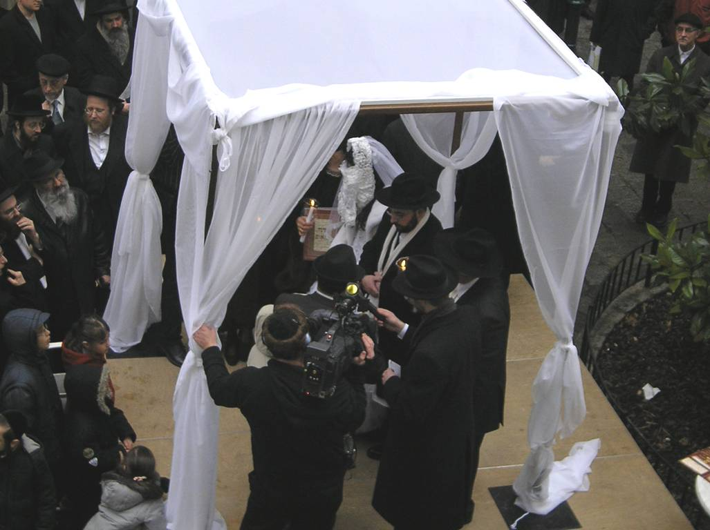
Las bodas
© Gryffindor / Wikimedia Commons

Slide 64
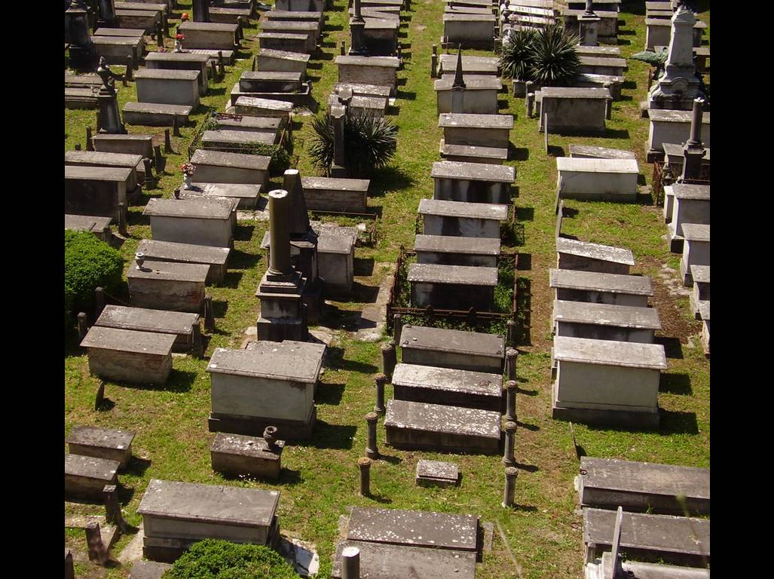
Luto
© Gabriele Bartolucci / Wikimedia Commons

Slide 65

Luto

Slide 66
Fotos y gráficos
procedencia y copyright según identificación individual
(los sin identificación vienen del dominio público)
Contenido general adaptado del texto
La presentación pertinente y persuasiva del evangelio:
el impacto del entorno religioso
© 2010 William F. Ritchey

